Slide 1
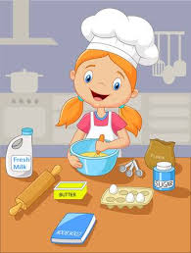
IZBIRNI PREDMETI 2023/2024
Sodobna priprava hrane
Sedmi IN Osmi RAZRED

Slide 2
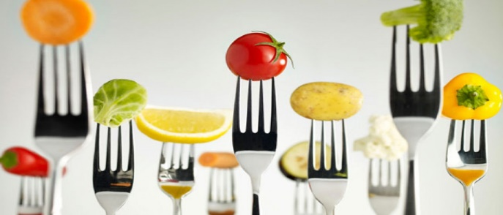
Sodobna priprava hrane
Vsebina predmeta
Pri predmetu se učenci poučijo o vplivu prehrane za zagotavljanje in ohranjevanje zdravja. Spoznavajo pomembnost varne, varovalne in zdrave prehrane.
Snov je razdeljena v štiri sklope, ki se med seboj povezujejo in nadgrajujejo:
HRANILNE SNOV V POVEZAVI Z ZDRAVJEM,
KAKOVOST ŽIVIL IN JEDI,
PRIPRAV ZDRAVE HRANE,
PREHRANSKE NAVADE.

Slide 3
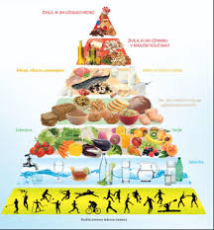
SODOBNA PRIPRAVA HRANE
OPIS
Predmet SODOBNA PRIPRAVA HRANE je enoletni obvezni izbirni predmet.
Vanj se lahko vključijo učenci sedmega in osmega razreda.
Pouk poteka v blok urah (po dve uri skupaj).
Obsega 35 ur.
Predmet je naravnan praktično, saj se učenci urijo v pripravi različnih jedi in pri tem upoštevajo načela zdrave prehrane.

Slide 4
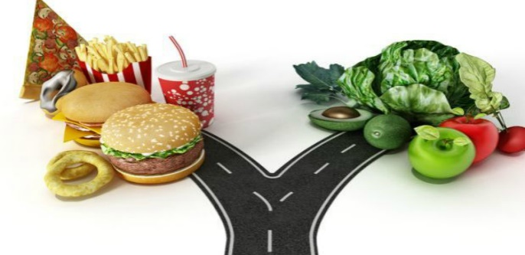
Sodobna priprava hrane
CILJI PREDMETA
Učenci :
razvijajo sposobnosti za tvorno in preudarno odločanje o svoji prehrani,
poglabljajo znanje v smislu usmerjanja v nadaljnje šolanje na agroživilskih, gostinsko- turističnih in zdravstvenih šolah,
poznajo kriterije za ocenjevanje živil in jedi,
poznajo vzroke in posledice zastrupitve z živili,
ugotavljajo vzroke in posledice slabih prehranskih navad,
spoznavajo postopke priprave hrane,
ocenjujejo in spreminjajo kuharske recepte v smislu priprave zdrave hrane,
pripravljajo zdravo hrano.

